Slide 1
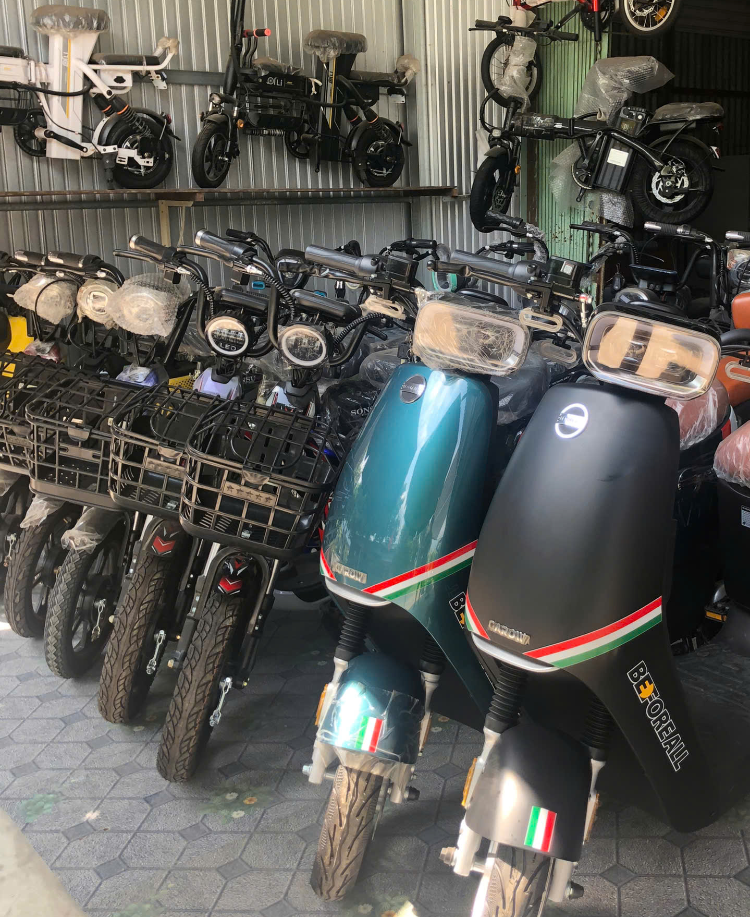

ĐỀ TÀI
TRƯỜNG ĐẠI HỌC ĐỒNG THÁP
KHOA CÔNG NGHỆ VÀ KỸ THUẬT
WEBSITE QUẢN LÝ XE MÁY ĐIỆN
GVHD: Giảng viên hướng dẫn: Tô Thanh Hải
Sinh viên thực hiện:
Văng Công Tín
Lớp: ĐHCNTT21B

Slide 2
GIỚI THIỆU TỔNG QUAN
1
Đặt vấn đề
2
Giới thiệu về các công cụ sử dụng
3
Kết luận
4
Demo Website

Slide 3
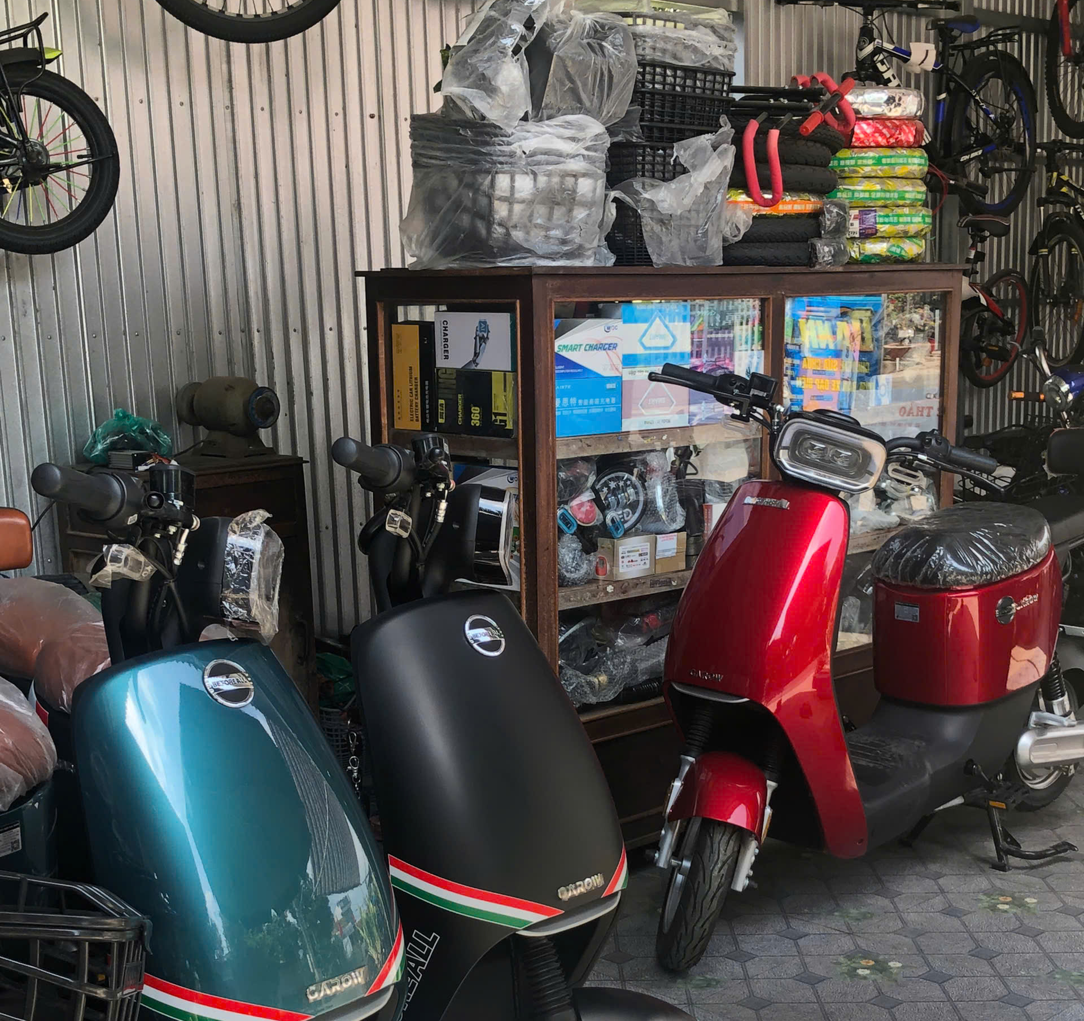
ĐẶT VẤN ĐỀ
Doanh nghiệp xe máy điện gặp khó khăn với quản lý truyền thống. Website quản lý xe máy điện sẽ cải thiện quản lý kho, theo dõi doanh số và tự động hóa quy trình, giúp tiết kiệm thời gian, nguồn lực và nâng cao trải nghiệm khách hàng mua sắm online bắt kịp xu thế thị trường

Slide 4

CÔNG CỤ BACKEND
Spring Boot là một framework Java giúp phát triển các ứng dụng web dễ dàng và nhanh chóng. Nó được xây dựng trên nền tảng của Spring Framework, nhưng đơn giản hóa quá trình cấu hình bằng cách cung cấp các cấu hình mặc định.
API trong Spring Boot thường tuân theo mô hình REST. cho phép ứng dụng giao tiếp với frontend thông qua các yêu cầu HTTP.
CRUD (Create, Read, Update, Delete)
Postman là công cụ kiểm tra các API gửi yêu cầu HTTP (GET, POST, PUT, DELETE) và xem phản hồi từ server.

Slide 5

CÔNG CỤ FRONTEND
React JS là một thư viện JavaScript phổ biến được phát triển bởi Facebook, giúp xây dựng các giao diện người dùng (UI) linh hoạt và hiệu quả.
Component là một phần nhỏ của giao diện người dùng và có thể tái sử dụng
State là dữ liệu nội tại của component, có thể thay đổi .
Props là dữ liệu được truyền từ component cha xuống component con , nhưng nó không thể bị thay đổi bởi component con
JSX (JavaScript XML): JSX là một cú pháp mở rộng của JavaScript, nó cho phép bạn viết mã HTML trực tiếp trong JavaScript.

Slide 6
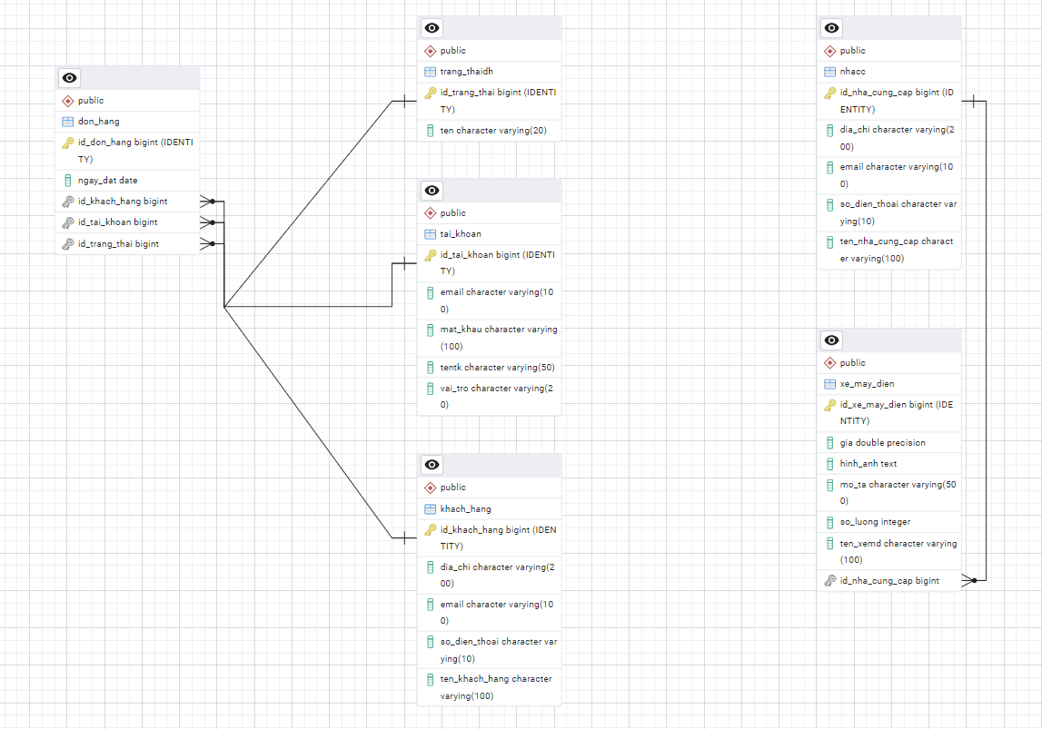
CƠ SỞ DỮ LIỆU

Slide 7

KẾT LUẬN
Kết quả đạt được
Hạn chế
Hướng phát triển

Slide 8

KẾT QUẢ ĐẠT ĐƯỢC
Xây dựng thành công website quản lý xe máy điện
Học thêm được nhiều kiến thức về lập trình fullstack
Củng cố và nâng cao kỹ nâng lập trình

Slide 9
HẠN CHẾ
Hiệu suất hoạt động còn hạn chế, hệ thống xử lý các tác vụ chưa thật sự tối ưu
Giao diện website còn đơn giản
Website còn hạn chế ở một số tính năng, cần phát triển thêm để đáp ứng nhu cầu người dùng

Slide 10
HƯỚNG PHÁT TRIỂN
Phát triển thêm ứng dụng trên di động để giúp người dùng dễ dàng truy cập vào hệ thống
Tích hợp chatbot để hỗ trợ người dùng các dịch vụ có liên quan
Tối ưu hóa hệ thống, tăng tốc độ xử lý các tác vụ người dùng.dùng

Slide 11

DEMO WEBSITE
Chức năng hệ thống
Giao diện hệ thống

Slide 12

CẢM ƠN THẦY VÀ CÁC BẠN ĐÃ LẮNG NGHE PHẦN TRÌNH BÀY CỦA NHÓM EM

